Slide 1
FFRS360 CRM
Réunion
Questions/Réponses
Ambassadeurs
Visio-conférence
25/08/2023
Daniel GHYS
Cyrielle PICARD
Hervé BIGNON

Slide 2
Sommaire
Etat de la mise en production année sportive 2023/2024
  Nombre de clubs en production
  Nombre de commandes
Principaux incidents/dysfonctionnements nécessitant une reprise des données par ADMIN IT (et l’intégrateur)
Utilisation des vues
  Cloner une vue
  Choisir les champs
  Filtrer les lignes
  Trier les lignes
  Utiliser la vision Kanban (qui veut dire étiquette en japonais)
Utilisation des rapports
  À développer
Statuts possibles d’une commande
Batchs collectifs/transactions financières

Slide 3
ETAT DE LA MISE EN PRODUCTION ANNEE SPORTIVE 2023/2024

Slide 4
Etat de la mise en production année sportive 2023/2024
Nombre de clubs en production
    120 clubs au Vendredi 18/08
    70 supplémentaires possibles ce 25/08 (complétude ADMIN IT)
Nombre de commandes
    15800 commandes au Jeudi 24/08
      Dont 1900 abandonnées
    +/- 50% de ces commandes via l’espace adhérent, +/- 50% via l’espace dirigeant
    +/- 5000 commandes via CB, solde via Chèques/espèces/…
  Nombre de commandes

Slide 5
PRINCIPAUX INCIDENTS NECESSITANT UNE REPRISE DES DONNEES

Slide 6
Principaux incidents nécessitant une reprise des données par ADMIN IT (+ intégrateur)

Slide 7
Principaux incidents nécessitant une reprise des données par ADMIN IT (+ intégrateur)

Slide 8
VUES

Slide 9
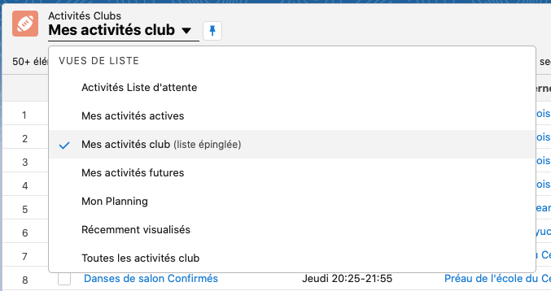
Personnalisation d’une vue – Choisir une vue
La personnalisation s’applique à toutes les vues, voyons un exemple avec les activités club
La liste des vues est ici, regardez s’il y en a une qui vous convient

Slide 10
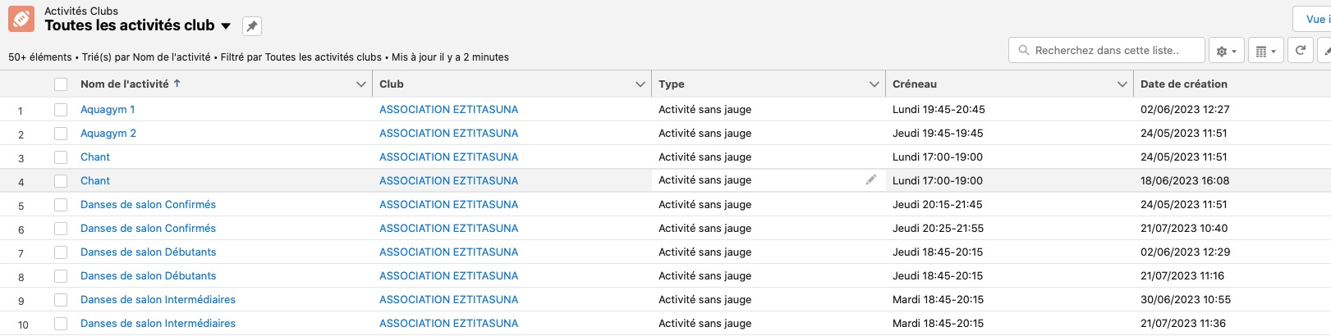
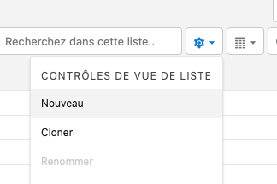
Personnalisation d’une vue - Cloner
On part de la vue la plus générale (Tous les …, Toutes les …)
La vue standard peut ne pas vous convenir, pour la modifier il faut d’abord la cloner en cliquant sur l’engrenage

Slide 11
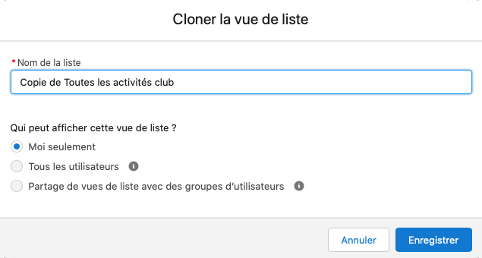
Personnalisation d’une vue - Cloner
Choisissez un nom parlant
Limitez la diffusion en ne mettant pas tout le monde
Lorsqu’elle vous convient, épinglez là, cet onglet s’ouvrira avec votre vue

Slide 12
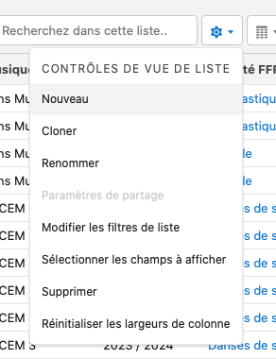
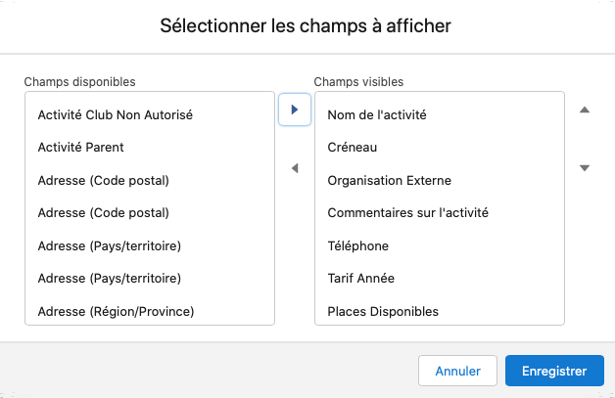
Personnalisation d’une vue – Choisir les champs
Vous avez désormais accès à la sélection des champs à afficher
Choisissez les champs dans la liste de gauche et faites les passer dans celle de droite avec les flèches horizontale, montez ou descendez les champs dans la liste avec les flèches verticales

Slide 13
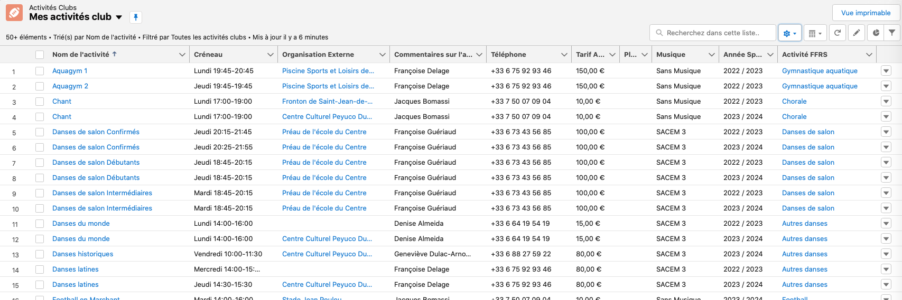
Personnalisation d’une vue - Trier
Cliquez sur le titre d’une colonne pour trier par valeur croissantes (une deuxième fois pour décroissante).
La vue s’ouvrira la prochaine fois avec le dernier tri utilisé

Slide 14
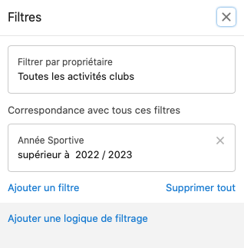
Personnalisation d’une vue - Filtrer
Pour limiter l’affichage à certaines lignes, choisissez de modifier le filtre. Ici c’est un exemple qui ne conserve que les activités des années prochaines

Slide 15
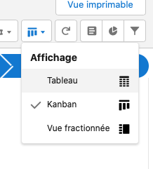
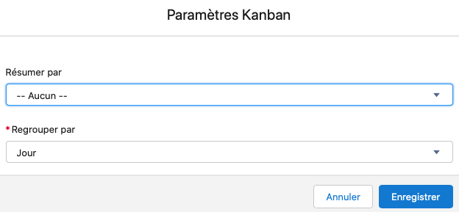
Personnalisation d’une vue - Kanban
Pour une vision totalement différente, essayez le mode d’affichage Kanban
Le regroupement va créer autant de colonnes que les valeurs de ce champ et chaque objet sera présenté comme une étiquette et non comme une ligne dans un tableau

Slide 16
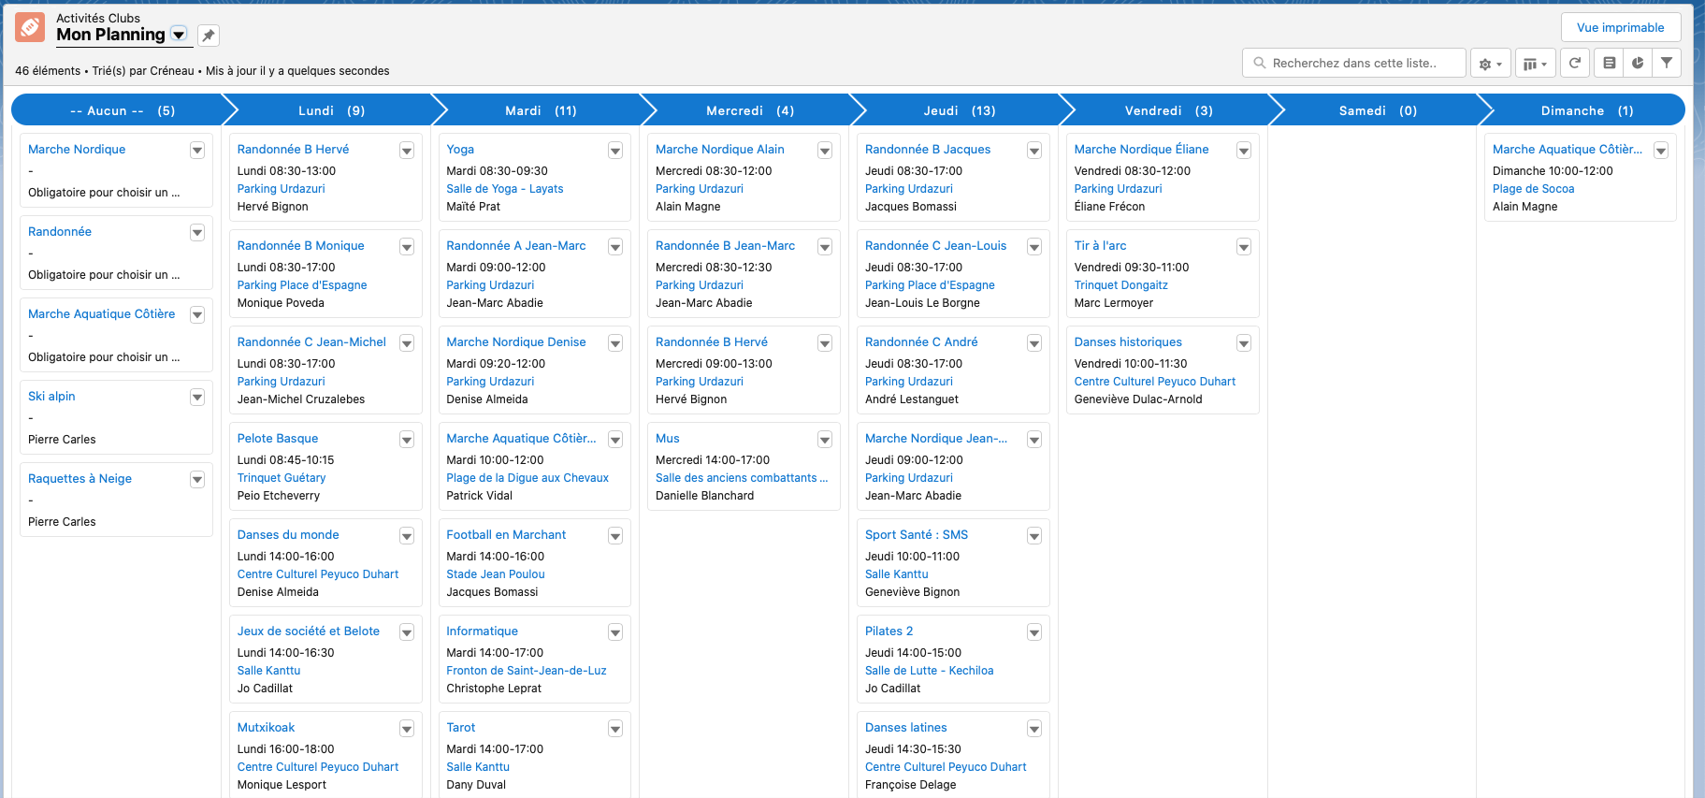
Personnalisation d’une vue - Kanban
C’est une vision qui peut être intéressante, sous forme de planning hebdomadaire

Slide 17
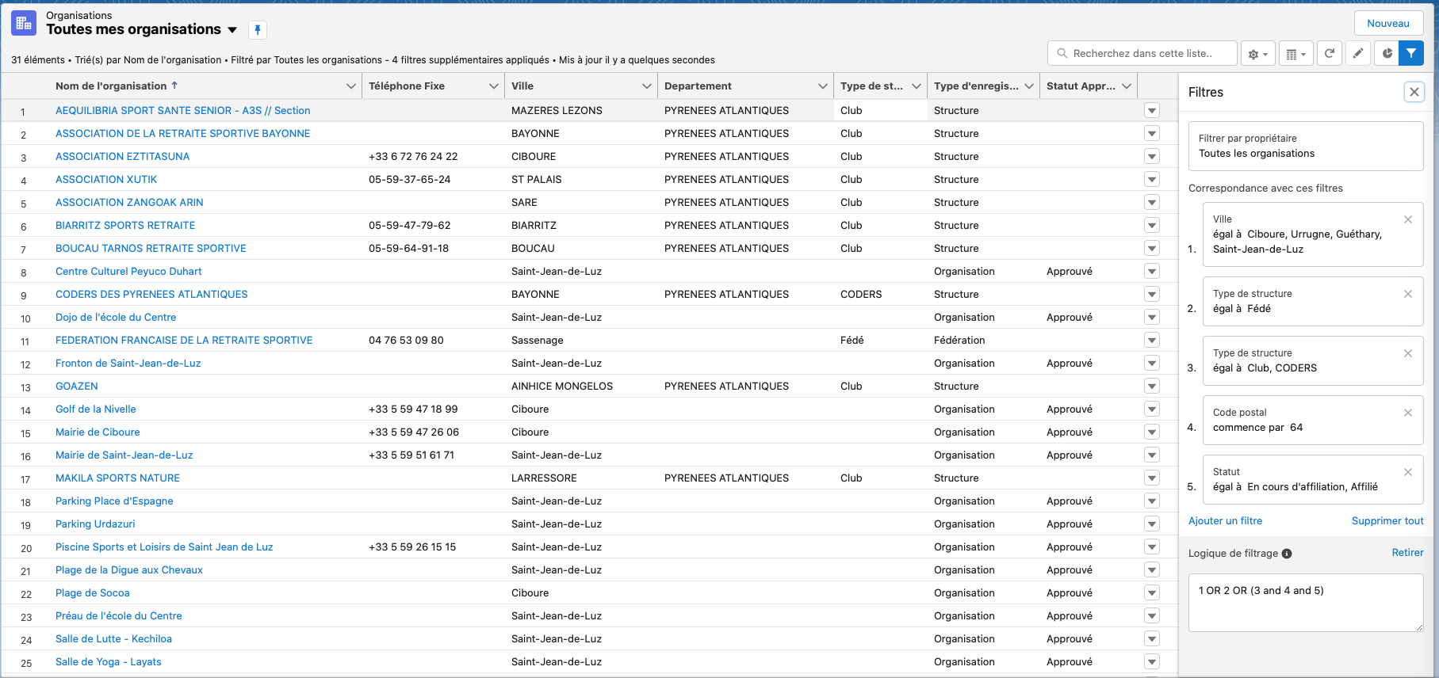
Personnalisation d’une vue – Plus de filtres
Autre exemple de filtres utiles : Les organisations
Je souhaite conserver :
  La fédération
  les instances de mon département
  les organisations dans les villes d’exercice d’activité de mon club
Les villes où nous pratiquons
La fédération
Les clubs et Coders du département
Valides
La formule logique qui lie ces conditions

Slide 18
RAPPORTS

Slide 19
Les rapports
Un rapport est défini comme une liste d’enregistrements correspondant aux critères de votre choix.
Un rapport peut être filtré, regroupé ou affiché sous forme de graphique.
Les rapports permettent d’analyser l’ensemble de vos données en profondeur.
Les rapports sont stockés dans des dossiers. Ces dossiers peuvent être publics, privés ou partagés avec seulement quelques utilisateurs.
Les rapports sont toujours créés à partir d’un type de rapport. Il s’agit d’un modèle prédéfini facilitant la création de votre rapport. Le type de rapport permet en effet de définir quels sont les champs et les enregistrements prêts à être utilisés dans votre rapport.

Slide 20
Les rapports : questions préalables
Afin de définir le type de rapport que vous souhaitez créer, il est indispensable de vous poser les questions suivantes :
  Qu’est-ce que je veux afficher précisément ?
  Sur quel(s) objet(s) je veux faire ce rapport ?
  Quels enregistrements je veux voir ?
  Quels sont les champs que je souhaite afficher ?
  Sous quels regroupements je souhaite voir ces données?
  Quels calculs je veux faire ?
  Quel graphique je veux associer au rapport ?
  Qui va pouvoir voir ce rapport ?
  Est-ce que ce dont j’ai besoin n’existe pas déjà dans un rapport déjà créé ?

Slide 21
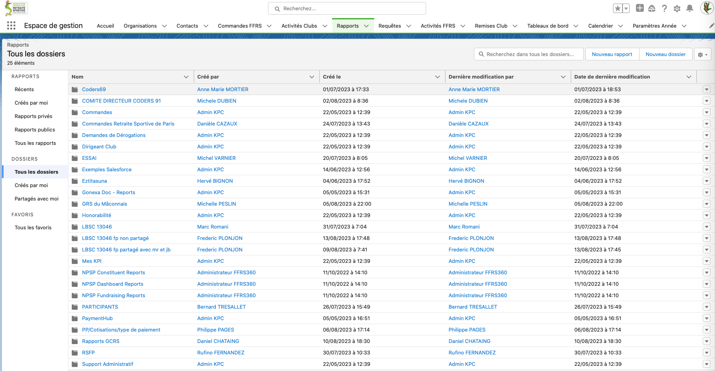
Les rapports
Accès aux rapports
Cliquer ici pour créer un rapport
Les rapports privés ne sont visible que par leur auteur
L’onglet des rapports
Ici pour créer un dossier

Slide 22
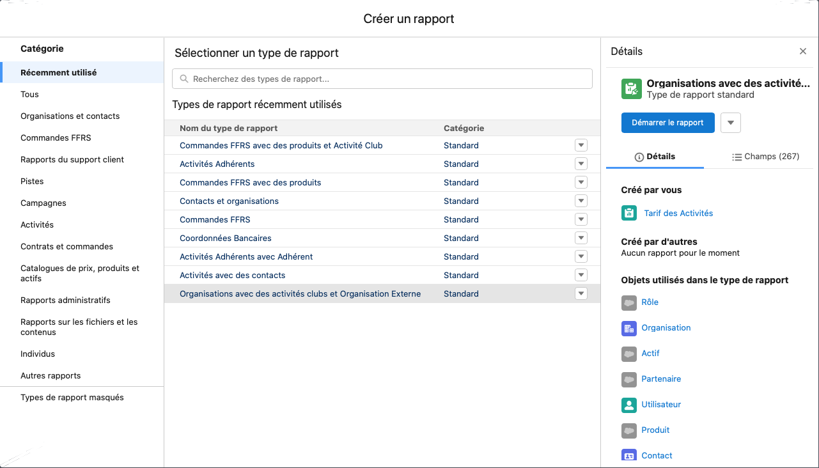
Les rapports – Création d’un rapport tabulaire
Ce sont les rapports les plus basiques qui affichent uniquement des lignes de données, le résultat est comparable à un tableau Excel.
  Ils sont facilement exportables vers d’autres outils
  Il est important à cette étape de savoir quel est l’objet principal sur lequel mon rapport va s’appuyer : contacts, commandes, organisations, activités…
Cliquer ici pour démarrer la création

Slide 23
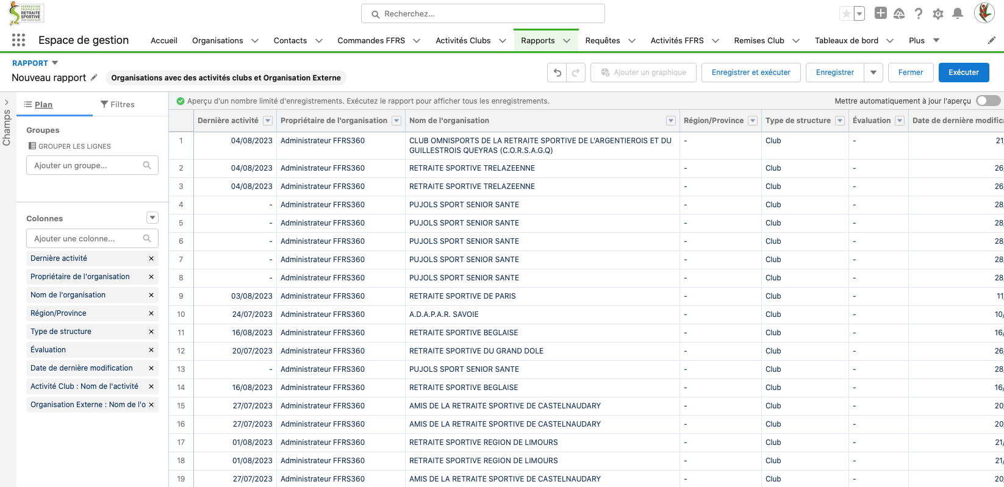
Les rapports – Liste des activités
Filtres pour choisir la sélection des lignes
Plan pour choisir la liste des colonnes
Un échantillon de données pour juger du résultat

Slide 24
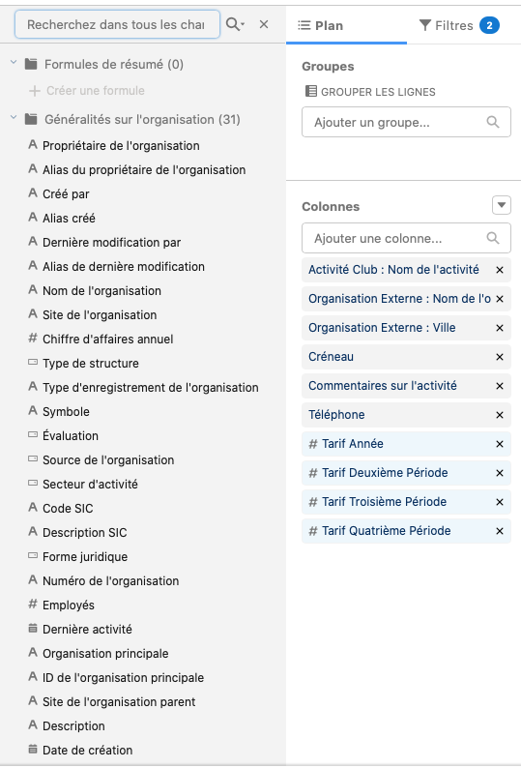
Les rapports – Choix des colonnes
L’onglet Plan permet de définir les colonnes
Liste de tous les champs disponibles
Cliquer pour l’ajouter
Trouver un champ par son nom
Glisser/déplacer pour modifier l’ordre
La croix pour supprimer le champ

Slide 25
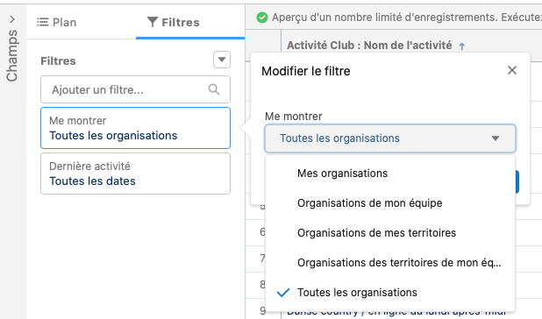
Les rapports – Choix des lignes
L’onglet Filtres permet de définir les règles de sélection des lignes à conserver dans le rapport
Il contient déjà des filtres prédéfinis
Cliquer sur le filtre pour le modifier
Choisir le champ de vision

Slide 26
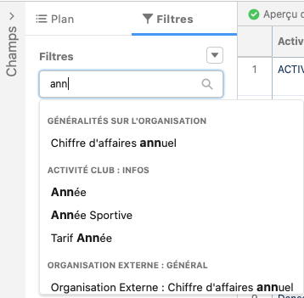
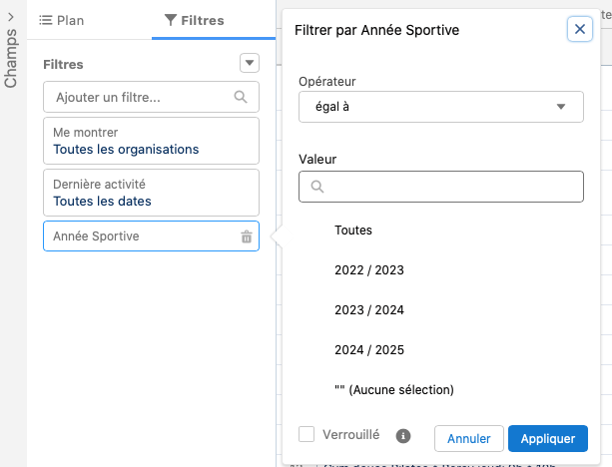
Les rapports – Ajout d’un filtre
Taper quelques lettres du nom de champ
Définir la ou les valeurs

Slide 27
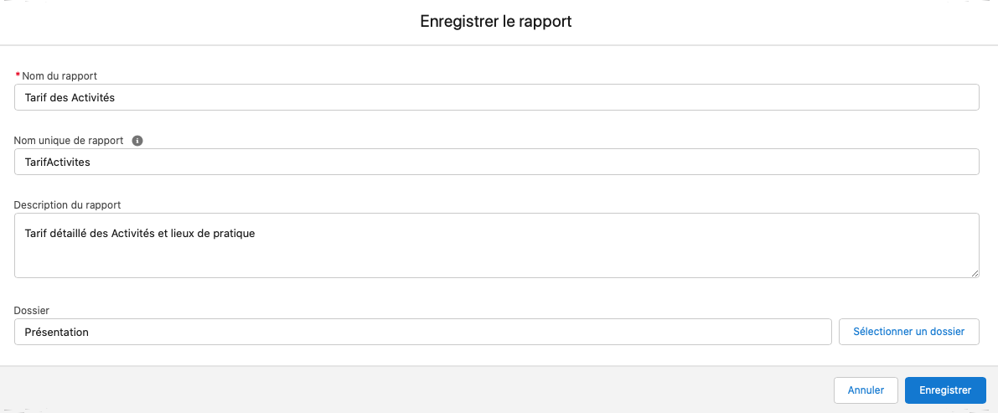
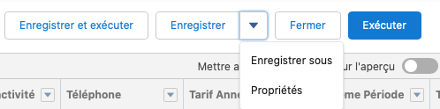
Les rapports – Enregistrement
Enregistrer le rapport pour pouvoir l’exécuter plusieurs fois
Exécuter (après avoir enregistré les modifications)
Choisir un nom parlant
Et décrire le rapport
Classer le rapport sans polluer la liste

Slide 28
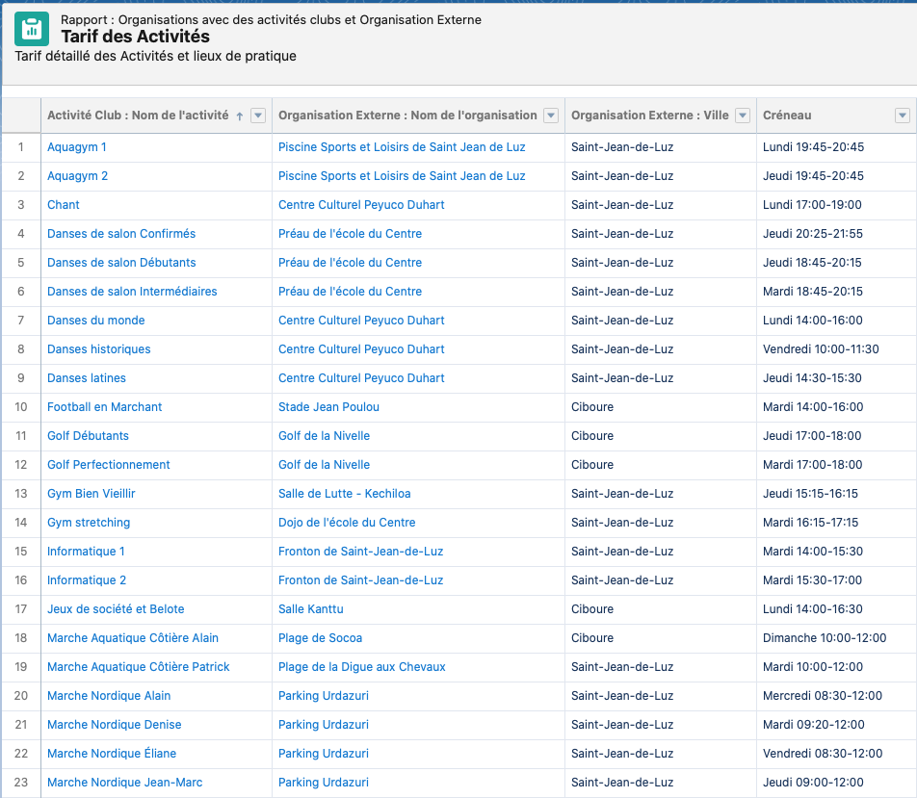
Les rapports – Un premier tabulaire
Cliquer sur l’en-tête d’une colonne pour trier le rapport.

Slide 29
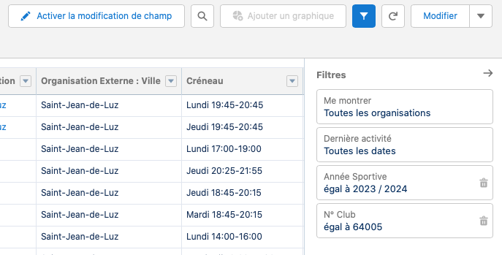
Les rapports – Filtre temporaire
Sur un rapport existant, on peut temporairement modifier un filtre sans avoir à modifier le rapport
Cliquer sur l’entonnoir pour un filtre temporaire
Cliquer sur le filtre à modifier

Slide 30
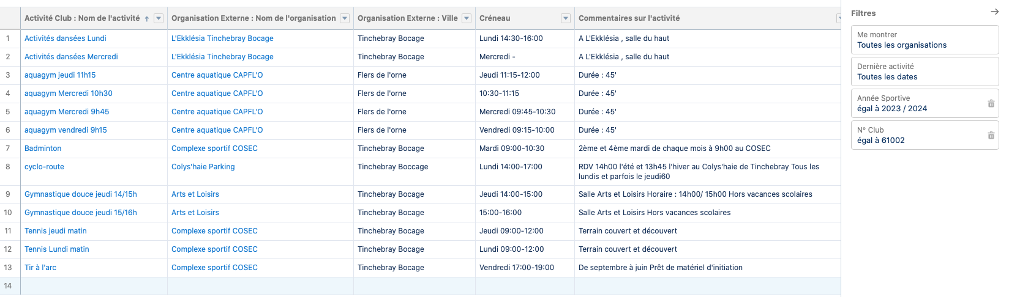
Les rapports – Filtre temporaire
Le rapport s’applique à votre cas particulier sans toucher à la définition originale
Noter que si vous avez un rôle uniquement au sein d’un club, vous n’avez pas besoin de ce filtre là

Slide 31
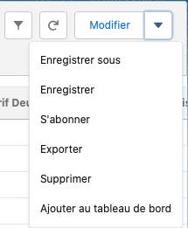
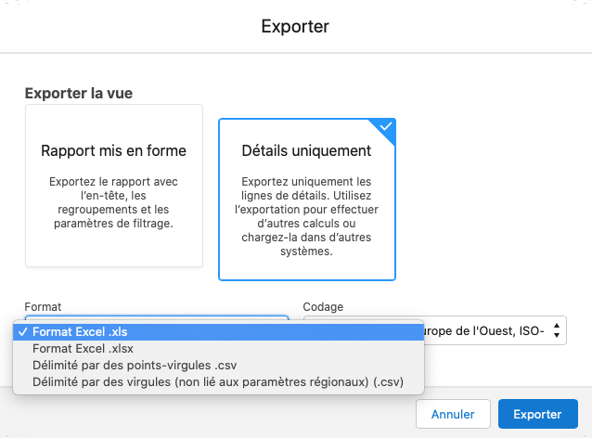
Les rapports – Export
Le menu d’export est sous le bouton « Modifier »
Cliquer ici pour exporter
Il n’y a que des lignes de détail.
Choisir « Détail uniquement ».
Cela offre un choix de format

Slide 32
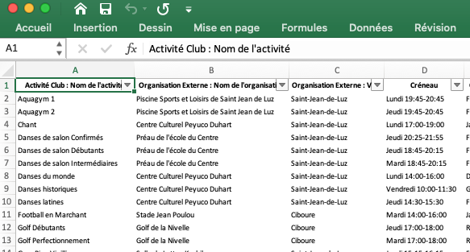
Les rapports – Export
Détail uniquement : En format XLS

Slide 33
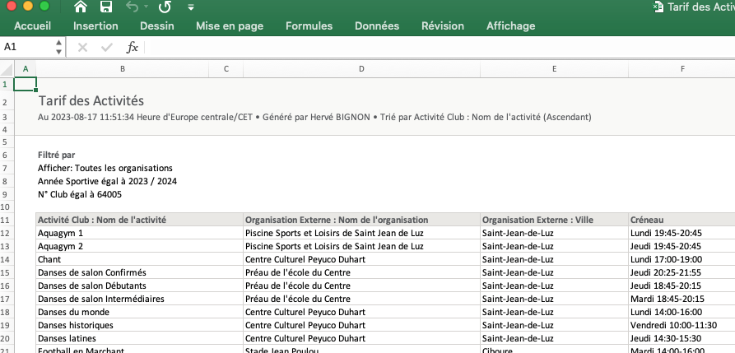
Les rapports – Export
Détail uniquement : En format CSV
"Activité Club : Nom de l'activité";"Organisation Externe : Nom de l'organisation";"Organisation Externe : Ville";"Créneau"
"Aquagym 1";"Piscine Sports et Loisirs de Saint Jean de Luz";"Saint-Jean-de-Luz";"Lundi 19:45-20:45"
"Aquagym 2";"Piscine Sports et Loisirs de Saint Jean de Luz";"Saint-Jean-de-Luz";"Jeudi 19:45-20:45"
"Chant";"Centre Culturel Peyuco Duhart";"Saint-Jean-de-Luz";"Lundi 17:00-19:00"
Rapport Mis en Forme : uniquement XLSX

Slide 34
Les rapports – Création d’un rapport Récapitulatif
Les rapports récapitulatifs sont similaires aux rapports tabulaires, mais ils vous permettent également de regrouper les lignes de données, d'afficher des sous-totaux et de créer des graphiques.
Il a été constaté qu’il s’agit du format de rapport le plus utilisé par les utilisateurs Salesforce.
Ces rapports sont très utilisés dans les tableaux de bord, consultables sur la page d’accueil de votre application Espace de gestion.
On commence par un rapport tabulaire

Slide 35
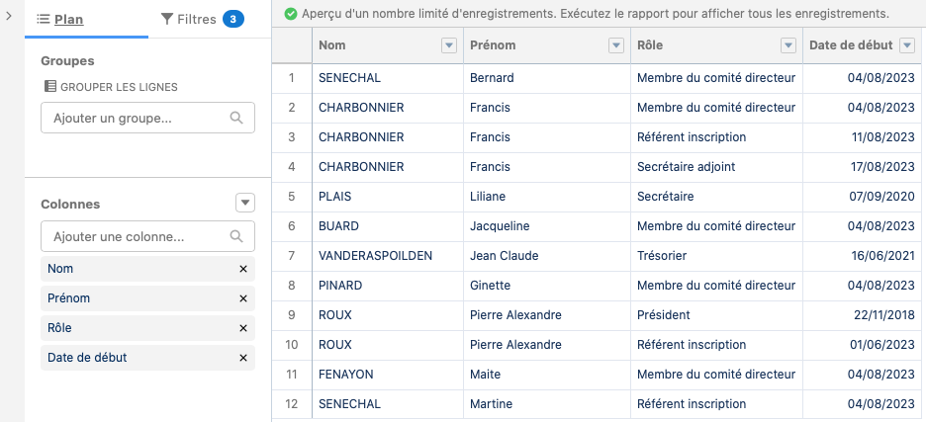
Les rapports – Création d’un rapport Récapitulatif
On commence par un rapport tabulaire sur les contacts avec des rôles
On constate que plusieurs lignes portent sur la même personne
Pour plus de clarté, il est souhaitable de les regrouper par Nom.

Slide 36
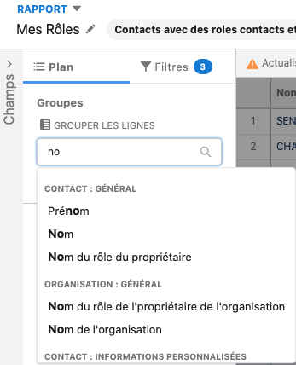
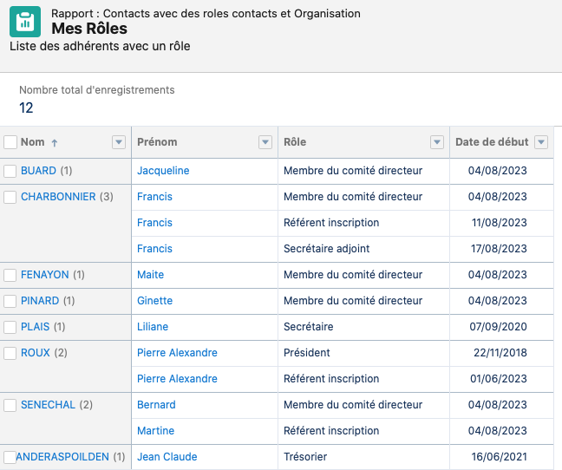
Les rapports – Création d’un rapport Récapitulatif
On constate que plusieurs lignes portent sur le même Nom avec des prénoms différents.
Pour plus de clarté, il est souhaitable de les regrouper par Nom et Prénom (Nom Complet)
Dans la case GROUPER LES LIGNES, choisir de grouper par Nom

Slide 37
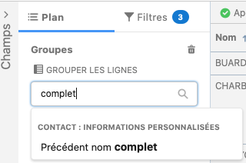
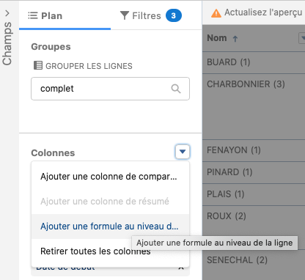
Les rapports – Création d’un rapport Récapitulatif
Voyons comment l’ajouter sous forme d’une formule
Dommage, le Nom Complet n’est pas proposé
Choisir « Ajouter une formule au niveau de la ligne »

Slide 38
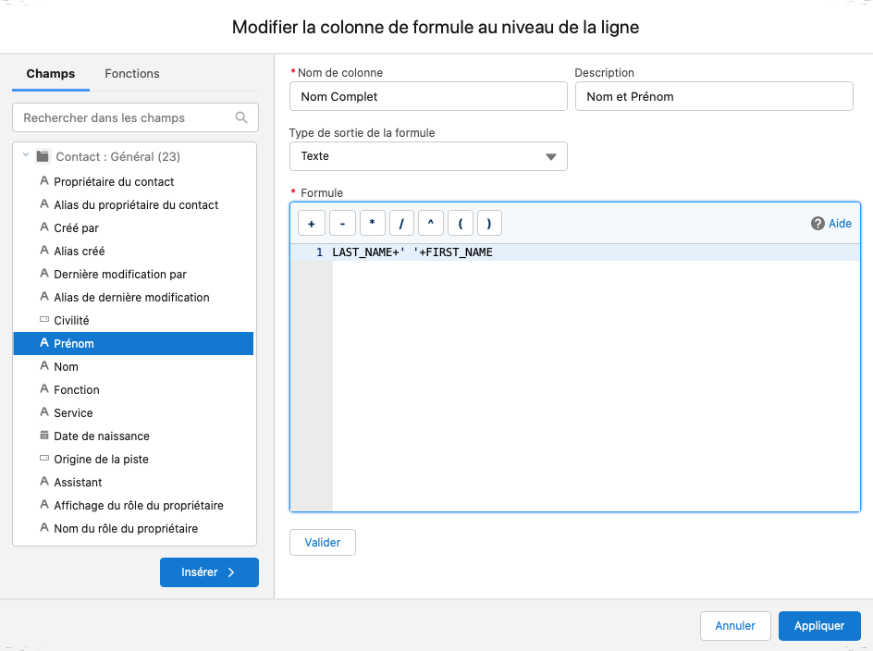
Les rapports – Création d’un rapport Récapitulatif
Notre nouvelle colonne s’appelle : Nom Complet
Le résultat est de type Texte
Pour retrouver les noms de champs, utiliser la sélection à gauche et cliquer sur « Insérer »

Slide 39
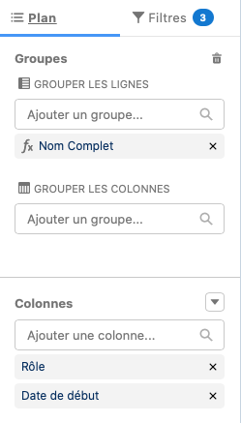
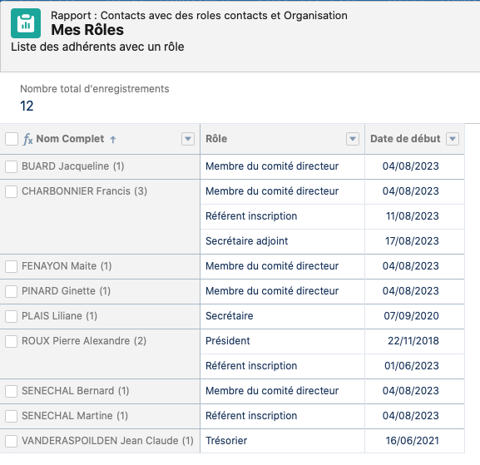
Les rapports – Création d’un rapport Récapitulatif
Le champ de regroupement est notre nouveau : Nom Complet
Nom et Prénom ont été retirés
Le résultat est une liste de rôles par personne

Slide 40
Les rapports – Création d’un rapport Matriciel
Les rapports matriciels permettent de regrouper les enregistrements par lignes et par colonnes.
Ces rapports sont plus longs à configurer, mais permettent d’offrir une vue encore plus synthétique de vos données.
Ils permettent également de générer des graphiques.
Exemple : Répondre à ce « Cahier des Charges »
Peux-tu préparer un rapport comprenant la liste des clubs avec par club par saison sportive
Nombre de commandes TOTAL à ce jour
Nombre de commandes par CB
Nombre de commandes autres moyens de paiement
Nombre de commandes ABANDONNEES
Nombre de commandes ANNULEES

Slide 41
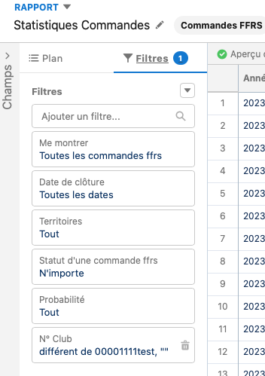
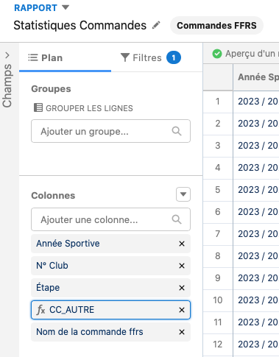
Les rapports – Création d’un rapport Matriciel
Le rapport s’appuie sur les Commandes FFRS
  On filtre pour éliminer les commandes de test

Slide 42
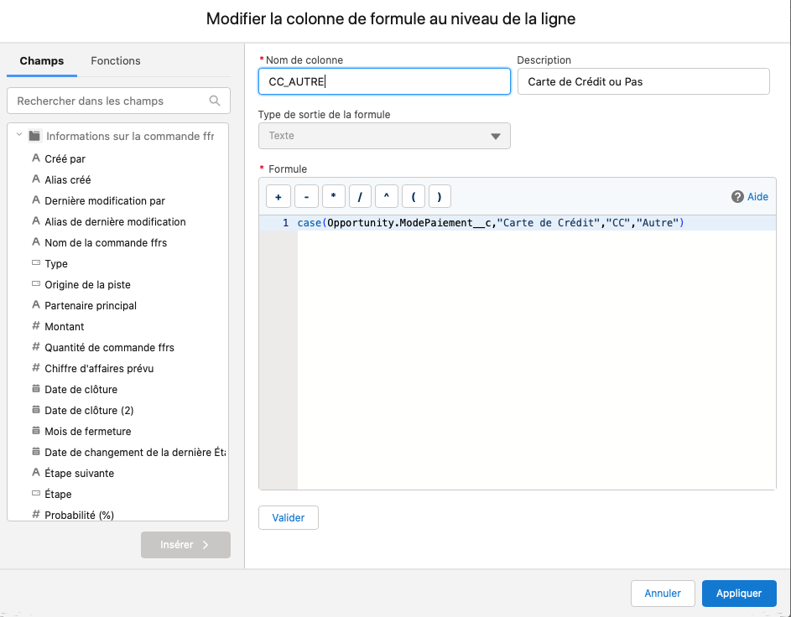
Les rapports – Création d’un champ spécial
Le rapport nécessite de distinguer le mode de paiement Carte de Crédit ou Autre
Utilisation d’opérateurs logiques spécialisés pour les valeurs de listes comme le mode de paiement

Slide 43
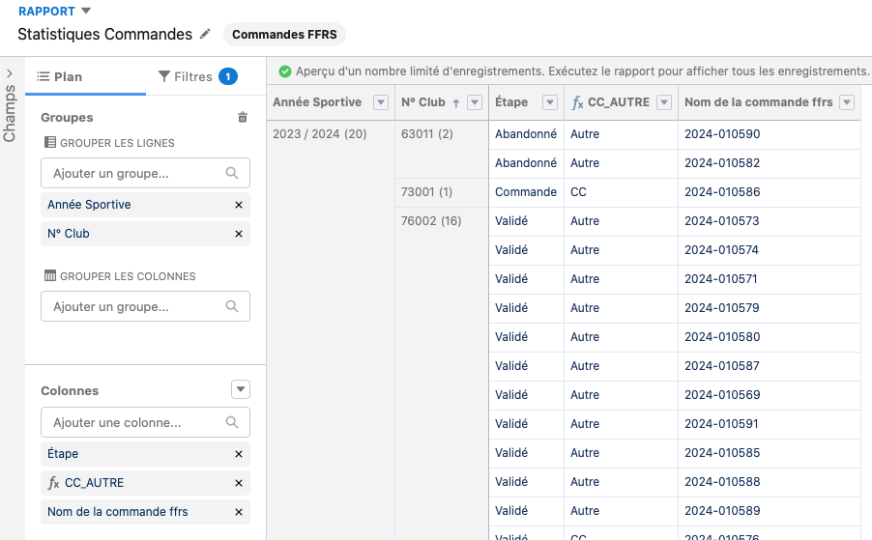
Les rapports – Regroupement des lignes
Le regroupement doit se faire par Année Sportive et par Club
Seules les lignes sont groupées, on a la forme d’un rapport récapitulatif

Slide 44
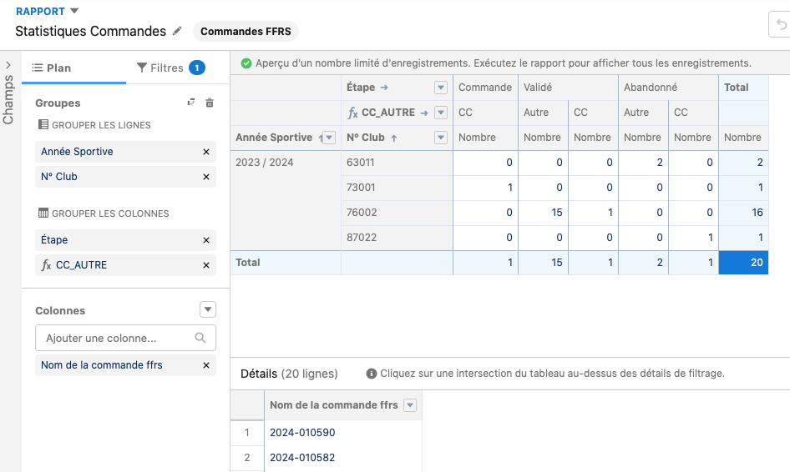
Les rapports – Regroupement des colonnes
Le regroupement doit se faire par Étape et Mode de Paiement
Les colonnes aussi sont groupées, le rapport est matriciel

Slide 45
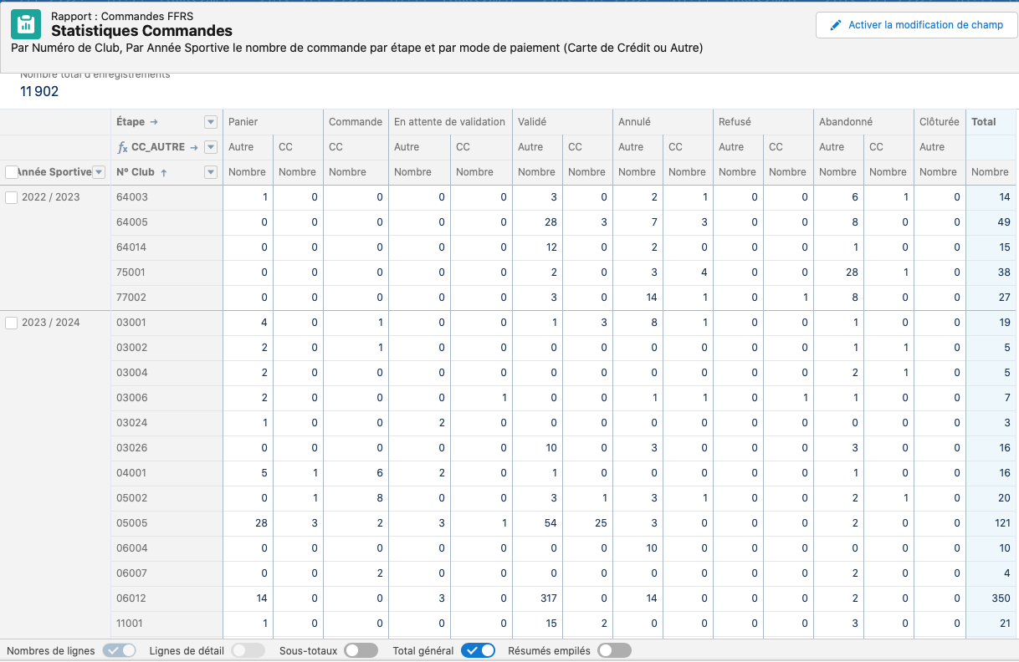
Les rapports – Résultat matriciel sans détail
Le résultat peut exclure le détail et les sous-totaux

Slide 46
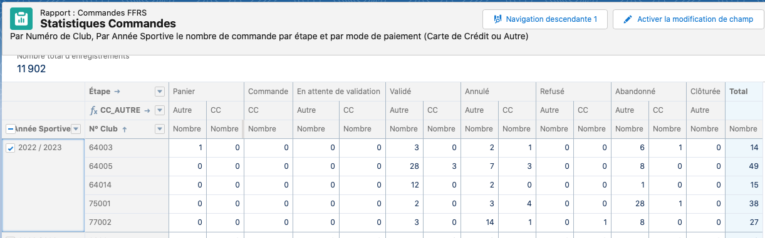
Les rapports – Analyse
Sélectionner une case à cocher à gauche pour autoriser la navigation descendante
Cocher une saison
Commencer la navigation

Slide 47
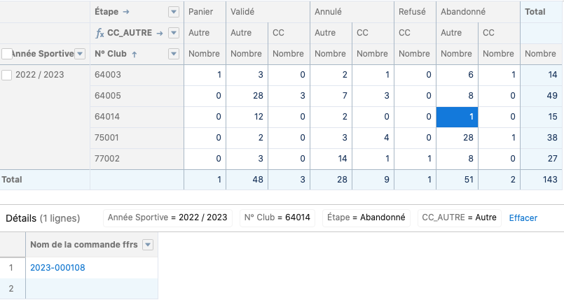
Les rapports – Analyse
Désigner une valeur
Trouvez ici son origine.
Le lien est navigable, cliquer pour afficher le détail

Slide 48

Les rapports – Graphique
Le rapport est destiné à illustrer le taux de commandes placées directement par les adhérents pour acheter leurs licences
Pour cela on distingue les commandes passées par l’adhérent de celle passées par un dirigeant
Si le créateur de la commande est le contact concerné, alors il s’agit d’une commande placée par l’adhérent, sinon c’est un dirigeant qui a saisi la commande

Slide 49
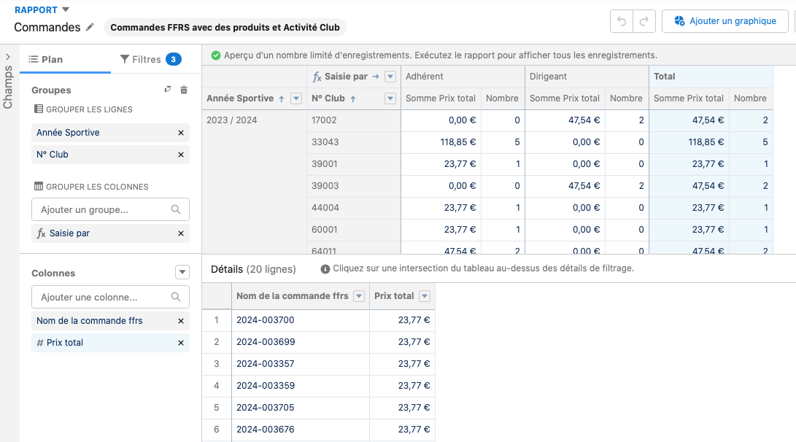
Les rapports – Graphique
On commence par créer le rapport (ici un matriciel)
Pour ajouter un graphique, cliquer ici

Slide 50
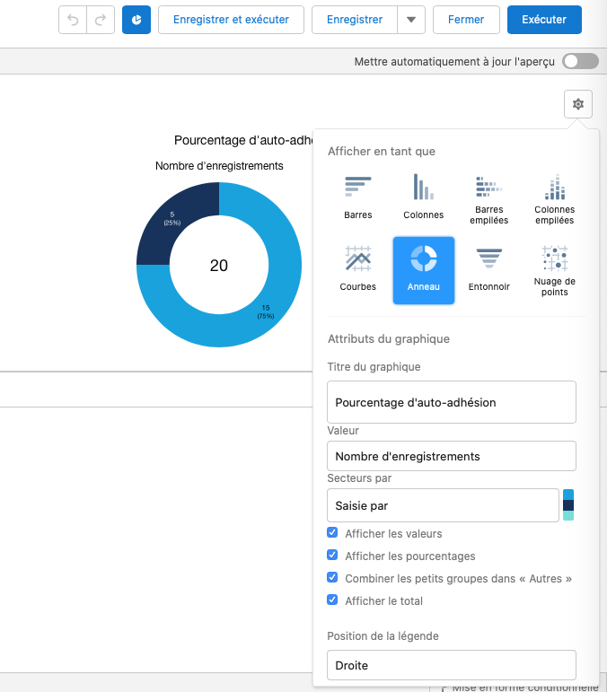
Les rapports – Graphique
On ajoute le graphique en choisissant les caractéristiques (forme, titre, valeurs affichées, légende)
Cliquer sur la roue dentée pour accéder aux propriétés du graphique

Slide 51
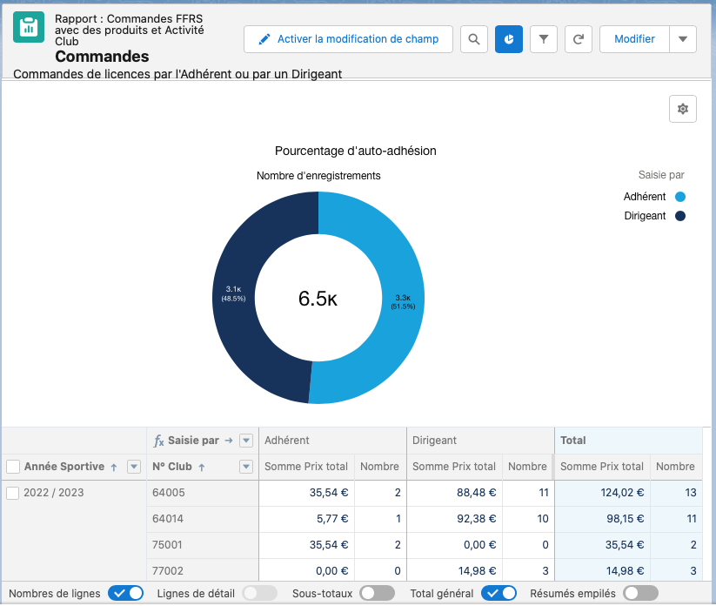
Les rapports – Graphique
Pour afficher ou masquer le graphique

Slide 52
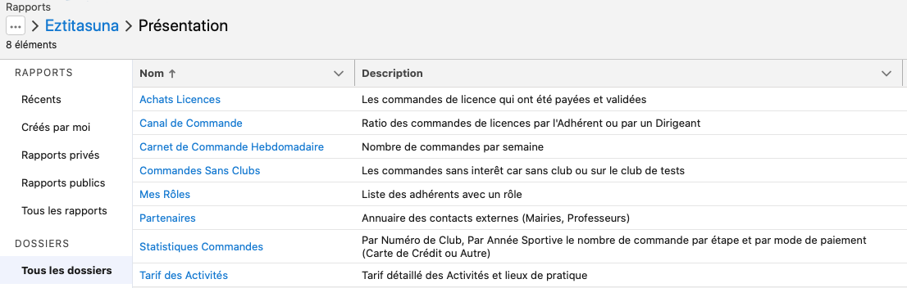
Les rapports – Une première liste
Le classeur Présentation contient les exemples utilisés dans cette présentation.

Slide 53
Personnalisation d’une vue – Plus de filtres
Autre exemple de filtres utiles : Les organisations
Je souhaite conserver :
  La fédération
  les instances de mon département
  les organisations dans les villes d’exercice d’activité de mon club
Les villes où nous pratiquons
La fédération
Les clubs et Coders du département
Valides
La formule logique qui lie ces conditions

Slide 54
STATUTS POSSIBLES D’UNE COMMANDE

Slide 55
Champs principaux liés au statut d’une commande
  Champ ETAPE
Valeurs possibles | Contenu modifiable | Champ technique (ne sera plus visible) | Statut FINAL non MODIFIABLE
PANIER | v (x fois)
COMMANDE |  | v
EN ATTENTE DE VALIDATION | v (dirigeant accepte ou refuse)
VALIDE |  |  | x
ABANDONNE |  |  | x
REFUSE |  |  | x
ANNULE |  |  | x

Slide 56
Champs principaux liés au statut d’une commande
  Champ MODE (=Moyen) DE PAIEMENT
  Tant que Etape PANIER le mode de paiement sélectionné peut encore changer

Slide 57
Champs principaux liés au statut d’une commande
  Champ STATUT PAIEMENT
  Champ DATE RECEPTION PAIEMENT
  Si CHEQUE
  Cheque reçu Par encodage par dirigeant avec date
  Moyen de paiement non reçu Le 14ème jour après COMMANDE
  Ces deux valeurs démarrent la prise en compte dans les 2 batches collectifs concernés par les chèques (voir ci-après)

Slide 58
BATCHS COLLECTIFS/
TRANSACTIONS FINANCIERES

Slide 59
Batchs collectifs/transactions financières
  A CE JOUR 8 TYPES DE BATCHES COLLECTIFS
COMMANDES
CB |  |  | CHEQUE/ESPECE/….
B00 | B01 |  | B05 | B03
CB vers Compte TRANSIT | Compte TRANSIT vers FFRS/CORERS/CODERS/Club |  | Club vers Compte TRANSIT | Coimpte TRANSIT vers FFRS/CORERS/CODERS
Lundi 00:01 pour SEMAINE N-1 | Lundi 00:01 pour SEMAINE N-1 |  | Lundi 00:01 pour SEMAINE N-1 | Lundi 00:01 pour SEMAINE N-2

Slide 60
Batchs collectifs/transactions financières
  A CE JOUR 8 TYPES DE BATCHES COLLECTIFS
ANNULATIONS
CB |  |  | CHEQUE/ESPECE/….
B07 | B02 |  | B06 | B04
Compte TRANSIT vers CB | FFRS/CORERS/CODERS/Club vers COMPTE TRANSIT |  | Compte TRANSIT vers Club | FFRS/CORERS/CODERS vers Compte TRANSIT
Lundi 00:01 pour SEMAINE N-1 | Lundi 00:01 pour SEMAINE N-1 |  | Lundi 00:01 pour SEMAINE N-1 | Lundi 00:01 pour SEMAINE N-2

Slide 61
Batchs collectifs/transactions financières
Prochaine réunion Ambassadeurs
Rapports et vues relatifs aux batchs collectifs
Qu’est ce qui apparaît dans la Communication au niveau de l’extrait bancaire
Comment retrouver pour une commande les 2 batchs collectifs qui la concernent
Comment retrouver pour une annulation les 2 batchs collectifs qui la concernent
Comment retrouver toutes les commandes abandonnées
Comment m’assurer que l’adhérent n’a pas « acheté » 2 fois la licence, un type d’assurance,…
….

Slide 62
Merci de votre attention

